Slide 1






SIKAP WARGA NEGARA TERHADAP PELAKSANAAN SISTEM PEMERINTAHAN REPUBLIK INDONESIA

Slide 2

TUJUAN PEMBELAJARAN
  Peserta didik mampu memberikan argumentasi (C5) terhadap dampak sikap positif warga negara dalam ikut serta pelaksanaan Sistem Pemerintahan
  Peserta didik mampu merekonstruksi (C6) Sikap Positif terhadap Sistem Pemerintahan

Slide 3
PERTANYAAN PEMANTIK
Bagaimana seharusnya sikap warga negara terhadap pelaksanaan sistem pemerintahan Republik Indonesia?

Slide 4

MENONTON VIDEO
Apa itu NKRI?
https://youtu.be/5Vkftui2Aj0?si=QAxpOEDFkJ3mskTY

Slide 5
SIKAP WARGA NEGARA TERHADAP SISTEM PEMERINTAHAN REPUBLIK INDONESIA

Slide 6
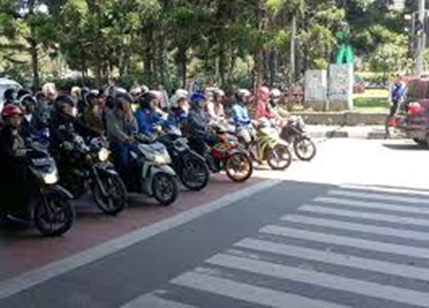
KEPATUHAN TERHADAP HUKUM DAN PERATURAN
Warga negara harus menunjukkan sikap patuh terhadap hukum dan peraturan yang berlaku, termasuk peraturan yang dihasilkan oleh sistem pemerintahan. Kepatuhan ini penting untuk menjaga ketertiban dan stabilitas negara. Kepatuhan dapat bervariasi berdasarkan tingkat pemahaman masyarakat tentang hukum dan efektivitas penegakan hukum oleh pemerintah.

Slide 7
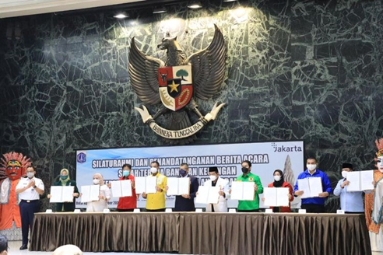
PARTISIPASI DALAM PROSES POLITIK
Partisipasi dalam pemilihan umum menunjukkan tingkat keterlibatan warga negara dalam memilih pemimpin dan menentukan arah kebijakan negara. Tingkat partisipasi pemilih dapat menjadi indikator kepuasan atau ketidakpuasan terhadap sistem pemerintahan. Warga negara juga perlu terlibat dalam berbagai organisasi politik, seperti partai politik atau LSM, untuk mempengaruhi kebijakan dan memperjuangkan kepentingan mereka.

Slide 8
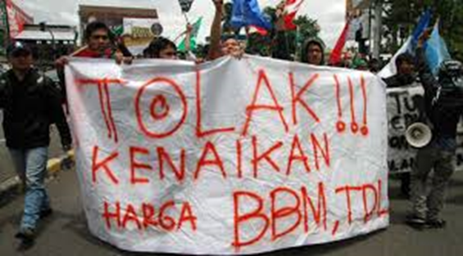
KRITIK DAN PROTES
Warga negara yang kritis dapat menyuarakan pendapat mereka mengenai kebijakan atau tindakan pemerintah yang dianggap tidak efektif atau tidak adil. Kritik ini sering disampaikan melalui media sosial, forum publik, atau melalui organisasi masyarakat sipil. Selain itu, penyampaikan kritik juga dapat dilakukan melalui aksi demonstrasi atau aksi protes merupakan bentuk ekspresi ketidakpuasan terhadap kebijakan pemerintah atau pelaksanaan sistem pemerintahan. Protes ini seringkali mencerminkan adanya isu yang belum terpecahkan atau kebutuhan yang belum terpenuhi oleh pemerintah

Slide 9
DAMPAK SIKAP POSITIF WARGA NEGARA DALAM IKUT SERTA PELAKSANAAN SISTEM PEMERINTAHAN

Slide 10
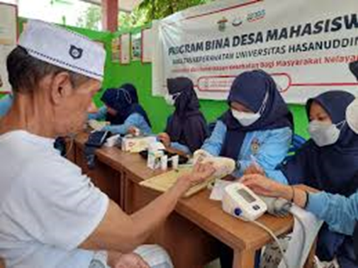
MENINGKATKAN EFEKTIVITAS PROGRAM PEMERINTAH
Warga negara yang memiliki sikap positif cenderung mendukung kebijakan pemerintah, yang mempermudah pelaksanaan program-program tersebut. Misalnya, dalam program-program pembangunan, dukungan masyarakat dapat mempercepat proses implementasi dan mengurangi hambatan. Keterlibatan warga negara dalam program-program pemerintah, seperti program kesehatan, pendidikan, dan lingkungan, memastikan bahwa program-program ini berjalan dengan baik dan mencapai tujuan yang diharapkan.

Slide 11
MENDORONG KETERLIBATAN YANG LEBIH LUAS
Sikap positif warga negara dapat mendorong lebih banyak orang untuk terlibat dalam kegiatan politik dan sosial, seperti pemilihan umum, pertemuan komunitas, atau inisiatif lokal. Ini memperluas basis partisipasi dan membuat sistem pemerintahan lebih representatif. Keterlibatan aktif dari warga negara membantu menciptakan kolaborasi yang efektif antara pemerintah dan masyarakat, sehingga meningkatkan sinergi dalam mencapai tujuan bersama.

Slide 12
MENINGKATKAN TRANSPARANSI DAN AKUNTABILITAS
Warga negara yang aktif dan peduli dapat berperan dalam memantau pelaksanaan kebijakan dan memberikan umpan balik yang konstruktif. Ini membantu pemerintah untuk meningkatkan transparansi dan akuntabilitas. Sikap positif warga negara termasuk dalam melakukan pengawasan terhadap penggunaan anggaran dan pelaksanaan proyek-proyek pemerintah, sehingga mengurangi kemungkinan terjadinya korupsi atau penyalahgunaan kekuasaan.

Slide 13
MEMBANGUN KEPERCAYAAN PUBLIK
Ketika warga negara melihat bahwa pemerintah berkomitmen dan efektif dalam menjalankan program-programnya, mereka cenderung memiliki tingkat kepercayaan yang lebih tinggi terhadap pemerintah. Kepercayaan ini penting untuk stabilitas dan legitimasi pemerintahan. Sikap positif terhadap pemerintah dapat meningkatkan moral dan motivasi warga negara untuk berkontribusi lebih lanjut, menciptakan suasana yang kondusif untuk kerjasama sosial dan pembangunan.

Slide 14
MEMPERCEPAT PEMBANGUNAN DAN KEMAJUAN SOSIAL
Warga negara yang aktif berperan dalam kegiatan sosial dan inisiatif komunitas membantu mempercepat proses pembangunan dan meningkatkan kualitas hidup. Keterlibatan ini berkontribusi pada pencapaian tujuan-tujuan pembangunan yang lebih cepat dan lebih efektif. Partisipasi aktif sering kali membawa ide-ide baru dan inovasi yang dapat meningkatkan efektivitas program-program pemerintah dan menyelesaikan masalah secara lebih efisien.

Slide 15
MENGURANGI KONFLIK DAN KETEGANGAN SOSIAL
Sikap positif dan keterlibatan warga negara dalam proses politik dan sosial dapat mengurangi ketegangan dan konflik, karena ada ruang untuk dialog dan pencapaian konsensus. Dengan berpartisipasi dalam diskusi dan pengambilan keputusan, warga negara dapat membantu menyelesaikan masalah-masalah sosial secara lebih konstruktif.

Slide 16
PERAN WARGA NEGARA DALAM PELAKSANAAN SISTEM PEMERINTAHAN REPUBLIK INDONESIA

Slide 17

PARTISIPASI POLITIK SEBAGAI BAGIAN DARI PROSES DEMOKRASI
Warga negara memiliki hak untuk memilih dalam pemilihan umum, baik pemilihan presiden, anggota legislatif, maupun pemilihan kepala daerah. Partisipasi dalam pemilihan umum adalah bentuk keterlibatan langsung dalam menentukan kepemimpinan dan arah kebijakan negara. Selain memilih, warga negara juga dapat bergabung dengan partai politik, berpartisipasi dalam kampanye, dan berperan dalam proses pembuatan kebijakan.

Slide 18
PENGAWASAN DAN AKUNTABILITAS
Warga negara dapat memantau kinerja pemerintah dan lembaga-lembaga publik melalui media, organisasi masyarakat sipil, atau forum-forum publik. Ini membantu memastikan bahwa pemerintah menjalankan tugasnya dengan transparan dan akuntabel. Warga negara dapat melaporkan dugaan penyalahgunaan kekuasaan, korupsi, atau pelanggaran hukum kepada lembaga yang berwenang. Ini berfungsi sebagai mekanisme pengawasan dan penegakan hukum. Warga negara berhak dan harus memberikan kritik, saran, dan masukan secara konstruktif mengenai kebijakan pemerintah. Ini membantu pemerintah untuk memperbaiki kebijakan yang mungkin tidak efektif atau tidak adil.

Slide 19
KETERLIBATAN DALAM PROGRAM SOSIAL DAN PEMBANGUNAN
Warga negara perlu mendukung kebijakan pemerintah yang ditujukan untuk meningkatkan kesejahteraan masyarakat. Dukungan ini termasuk mengikuti program-program pemerintah, memahami tujuan dari kebijakan, dan ikut serta dalam implementasinya. Warga negara dapat berpartisipasi dalam program-program pemerintah, seperti program kesehatan, pendidikan, dan pembangunan infrastruktur. Partisipasi ini memastikan bahwa program berjalan efektif dan tepat sasaran. Keterlibatan dalam kegiatan sosial dan komunitas, seperti gotong royong, kerja bakti, atau inisiatif lokal, membantu memperkuat solidaritas sosial dan meningkatkan kualitas hidup.

Slide 20
PENDIDIKAN DAN PENYULUHAN
Warga negara berperan dalam menyebarluaskan pengetahuan dan pendidikan politik kepada masyarakat. Ini termasuk memahami hak dan kewajiban sebagai warga negara serta cara berpartisipasi dalam sistem pemerintahan. Melalui berbagai forum dan organisasi, warga negara dapat memberikan penyuluhan tentang pentingnya partisipasi aktif dalam pemerintahan dan cara melaksanakan hak-hak mereka.

Slide 21
KEPATUHAN DAN KEWAJIBAN HUKUM
Warga negara memiliki kewajiban untuk mematuhi hukum dan peraturan yang berlaku. Kepatuhan ini penting untuk menjaga ketertiban umum dan mendukung sistem pemerintahan yang adil. Warga negara juga dapat berperan dalam meningkatkan kesadaran hukum di masyarakat, membantu mereka memahami dan mematuhi peraturan yang berlaku.

Slide 22
AKTIVITAS PEMBELAJARAN
  Bentuklah kelompok yang terdiri dari 4-5 orang!
  Diskusikan studi kasus yang terdapat pada LKPD bersama kelompokmu!
  Susulan pula media presentasi.
  Presentasikan di depan kelas!

